Slide 1
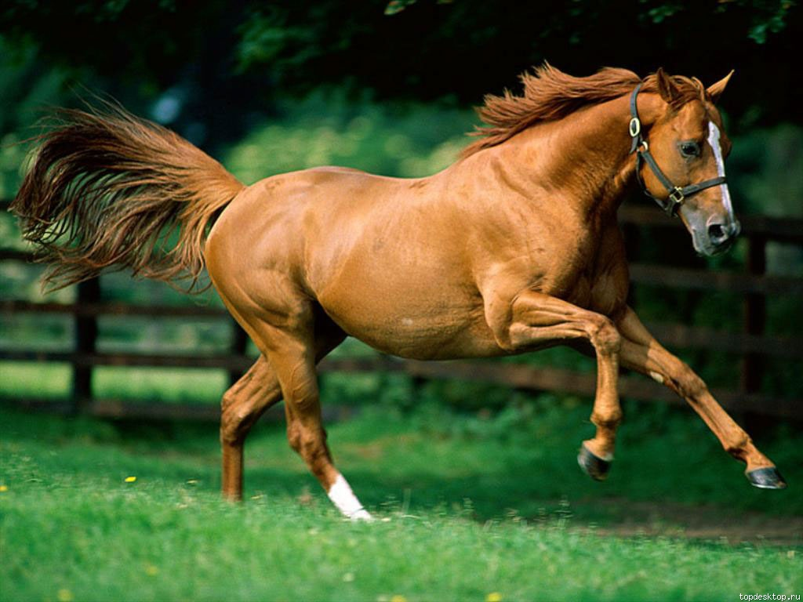
Селекция коней
Підготувала: Монятовська Анастасія

Slide 2
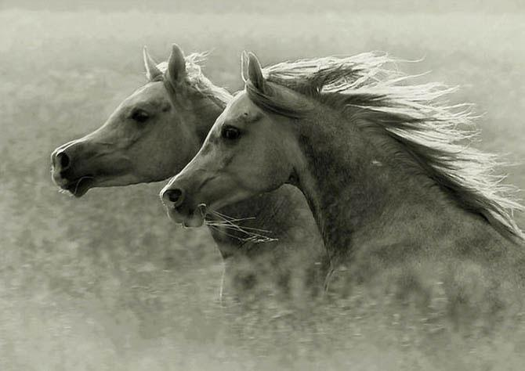
План:
Селекція
Відбір
Види відбору
Методи схрещування
Порода

Slide 3
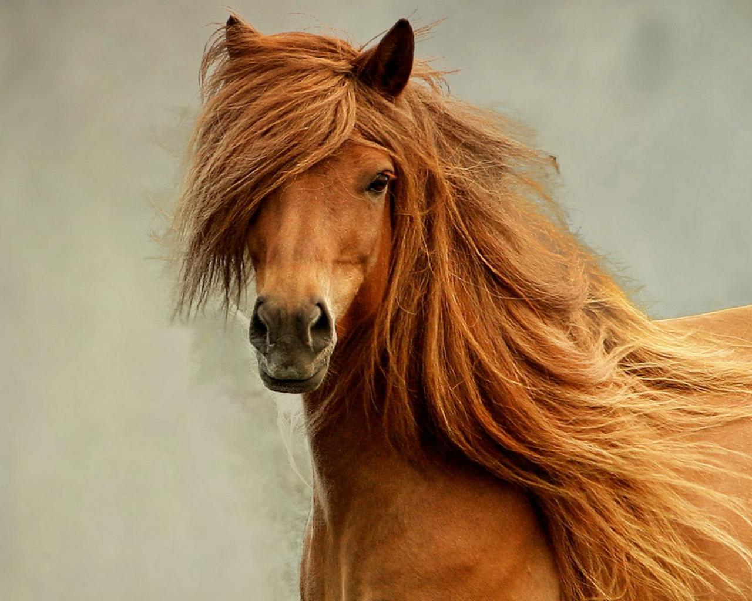
Домен: Ядерні
Царство: Тварини
Тип: Хордові
Підтип: Черепні
Інфратип: Хребетні
Надклас: Щелепні
Клас: Ссавці
Інфраклас:Плацентарні
Ряд: Непарнокопитні
Родина: Коневі
Рід: Кінь
Вид: Кінь дикий

Slide 4
«Селекция — это экспериментальная эволюция, потому что она являет собой огромный комплекс приемов и методов, с помощью которых люди создают и совершенствуют сорта растений и породы сельскохозяйственных животных», - Н.И.Вавилов.

Slide 5
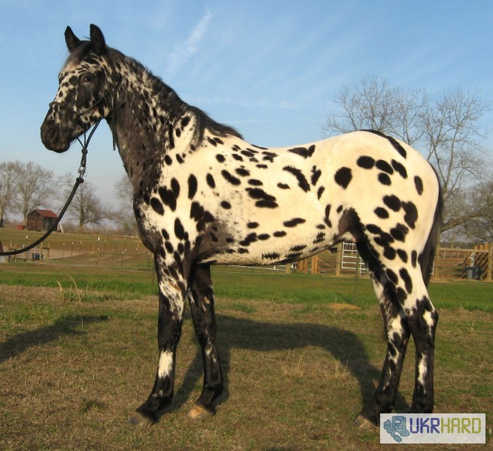
Відбір - це не просте виділення вже готового, не просте сортування, хоча вона теж має важливе значення, а вирощування, спрямоване на посилення бажаних ознак. Відбір більш успішно можна вести саме при значній кількості особин, тому що є велика можливість для виявлення потрібних ознак.

Slide 6
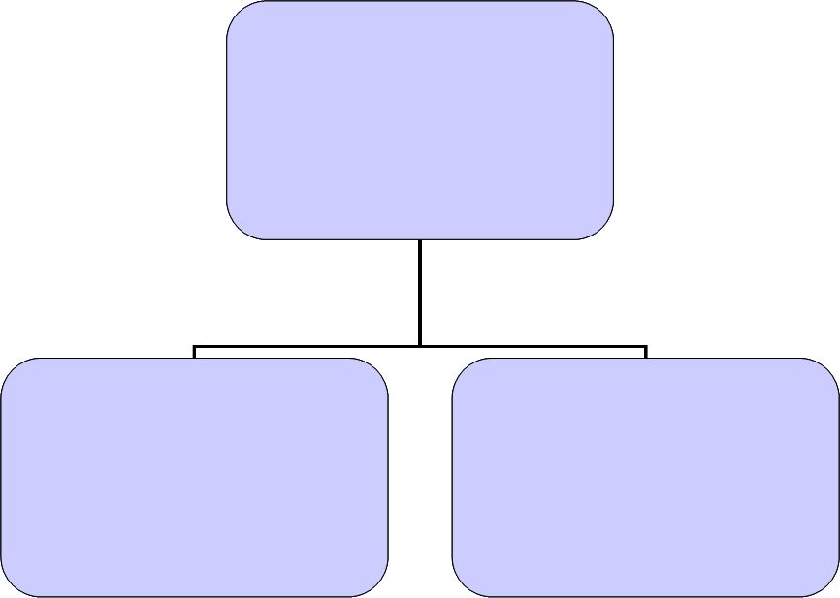
Види штучного
відбору
Свідомий
Несвідомий

Slide 7
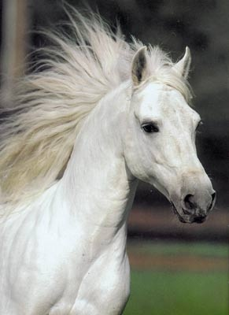
Несвідомий-коли людина не ставить своєю метою виведення тварин певного типу, і свідомий, коли ведеться цілеспрямована підбір пар для отримання потомства, у якого б бажані ознаки обох батьків посилилися. Завдяки такому відбору людина досягла вражаючих результатів.

Slide 8
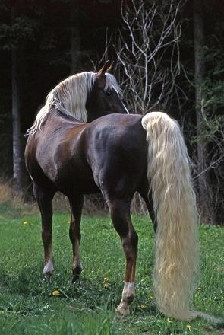
Свідомий -відбір серед коней люди почали вести ще з незапам'ятних часів, набагато раніше, ніж в інших видах тваринництва. Та й вівся він більш грамотно. Наприклад, генеалогію найцінніших коней ахалтекинской породи туркменські конярі знали напам'ять до найвіддаленіших її предків, хоча свою власну, як правило, - не далі ніж до четвертого коліна.

Slide 9
Методи схрещування
Інбри́динг - схрещування близькоспоріднених організмів. У тварин при тривалому інбридингу можливі виникнення потворності, зниження продуктивності життєздатності або загибель особин. При схрещуванні інбридних ліній у гібридів першого покоління часто виявляється гетерозис.
Аутбри́динг— схрещування
не споріднених між собою тварин на противагу інбридингу , щоб уникнути виродження потомства, зниження його продуктивності і життєздатності.
Найтиповішим прикладом аутбридингу є схрещування на тваринницьких фермах маток однієї породи з плідниками іншої породи , в результаті чого значно підвищується витривалість або продуктивність тварин.

Slide 10
Трансплантація – це пересадка зародків від однієї кобили інший. Робиться це для того , щоб продуктивніше використовувати цінну матку. Вже запліднену її яйцеклітину , тобто зародок на ранній стадії розвитку , витягують з цінною самки ( донора ) і пересаджують інший ( реципієнту ) , нічим не видатної . Після цієї процедури цінна кобила знову готова до запліднення , а самка - реципієнт через певний термін проводить на світ лоша. Народжений лоша успадковує ознаки тієї , з чиєї яйцеклітини він розвинувся . Так , за рік від одного цінного кобили можна отримати більше десятка лошат .

Slide 11
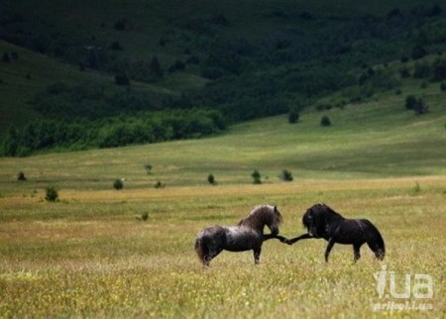
Порода
це якісно своєрідна, досить численна, цілісна група тварин одного виду, створена творчою працею людини, що має спільну історію розвитку, що характеризується специфічними морфологічними та господарсько корисними властивостями і типом статури, які передаються у спадок, і що має в своїй структурі необхідну кількість ліній.

Slide 12
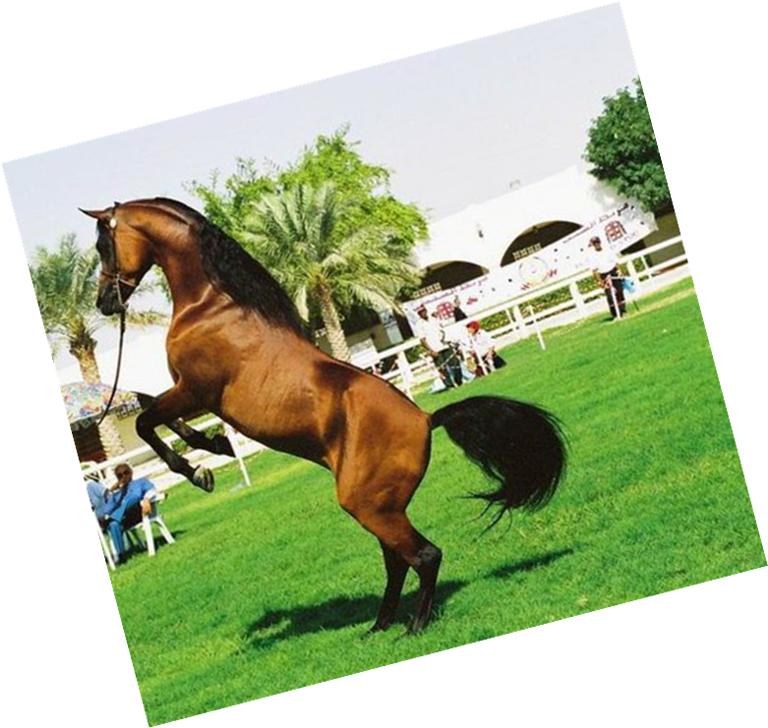
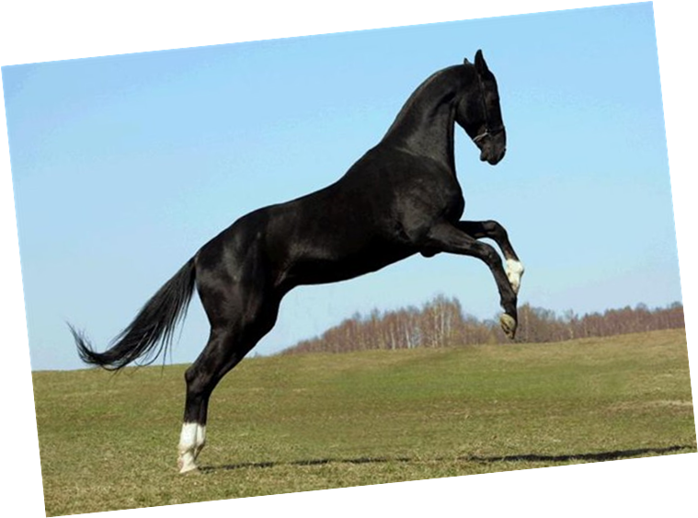
Породи
Ахалтекі́нський кінь — одна з найдавніших культурних порід верхових коней. В 7 столітті вважалась однією з найкращих в Передній Азії
Ара́бський кінь — стародавня порода верхових коней; виведена в центральних районах Аравійського півострова.
В Європі широко відома з 11—12 ст. Арабські коні відзначаються гармонійністю форм, невибагливістю
і великою витривалістю

Slide 13
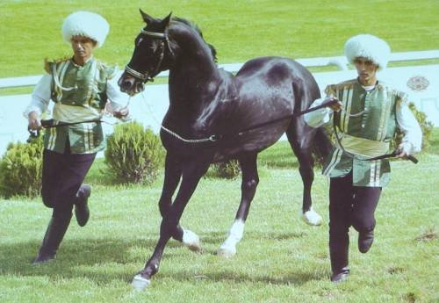
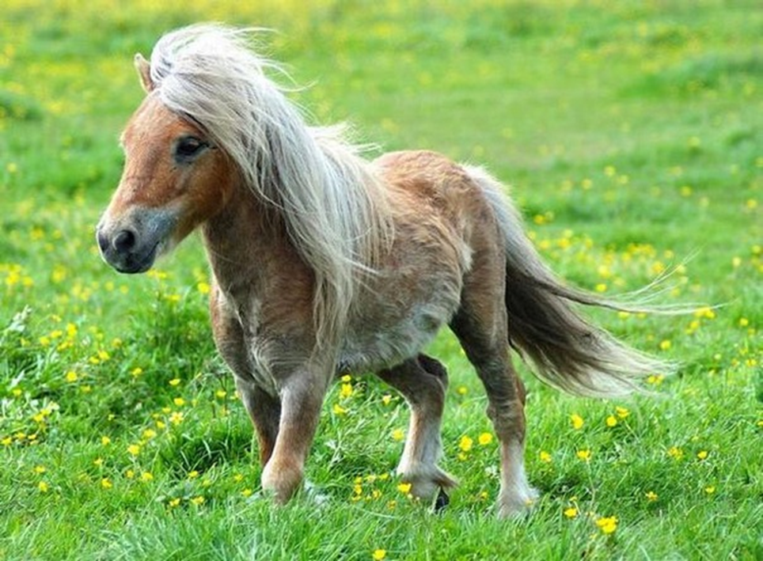
Бахма́ти — порода коней, якими користувалися татари, дуже витривалих, переважно непідкованих або погано підкованих рогом бика, тренованих, щоб добре перепливати ріки
Поні-коні низькорослих вигаданих порід

Slide 14
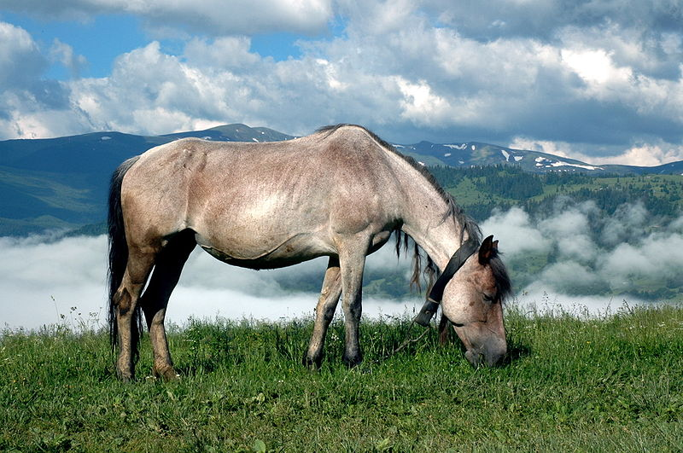
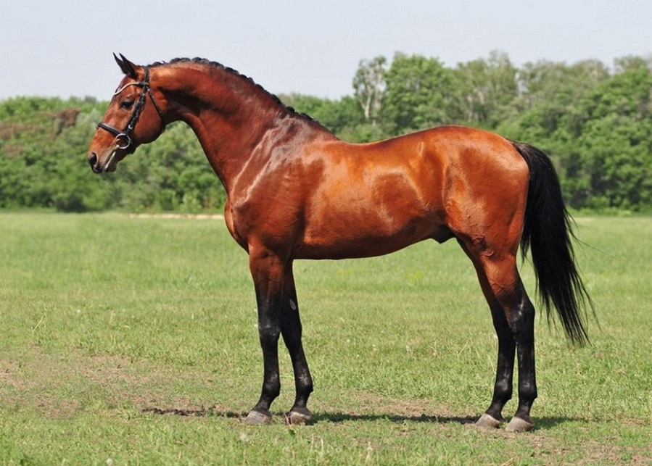
Гуцульський кінь— аборигенна гірська порода свійських коней ,яка розповсюджена в Карпатах та у багатьох країнах Східної Європи, належить до світового генофонду.
Українська верхова — це досить нова порода коней, виведена в Україні після другої світової війни, для потреб кінного спорту.

Slide 15
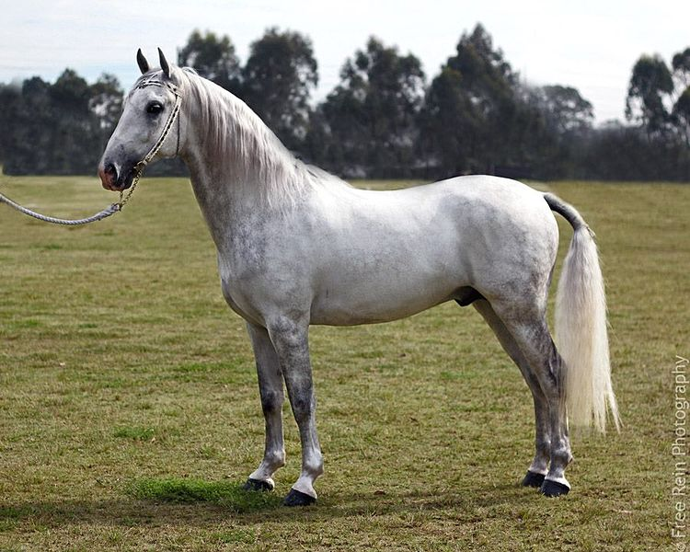
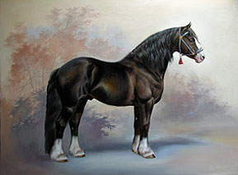
Ліпіцанер— компактний, мускулистий кінь, як правило, пов'язаний з Іспанською школою верхової їзди. Порода сходить до 16 століття, коли вона була розроблена за підтримки династії Габсбургів
Битю́г — російська порода ваговозних коней; виведена у 18 столітті.Батюги були середні на зріст, мали міцну будову тіла, спокійний темперамент; їх використовували на транспортних роботах.

Slide 16
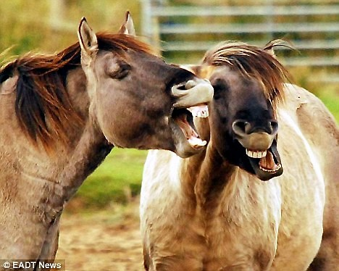
Дякую за увагу ☺

